Slide 1
Alf-Gøran Knutsen
Daglig leder

Slide 2
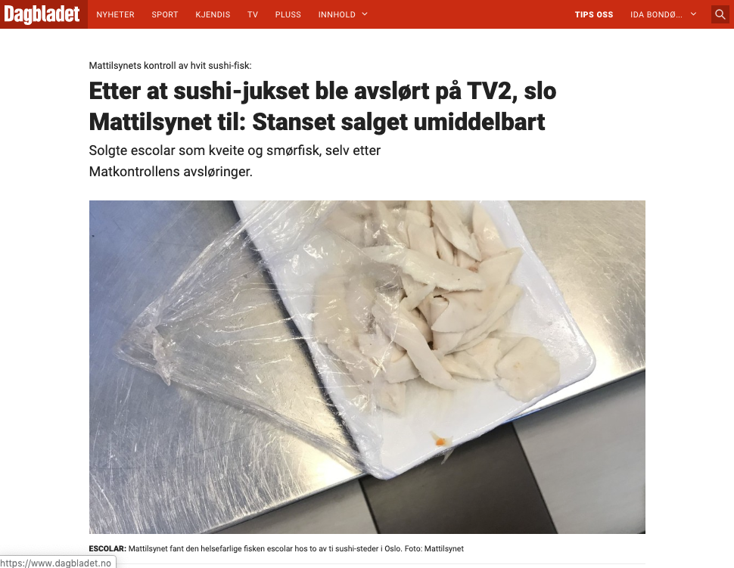
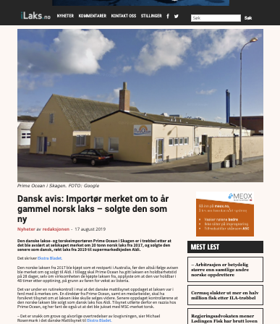
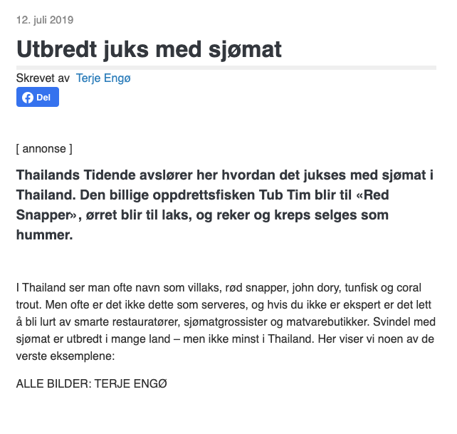
Det jukses, også med norsk fisk
Notes:
En industri som overstiger 4 milliarder
Økende problem også i Norge

Slide 3
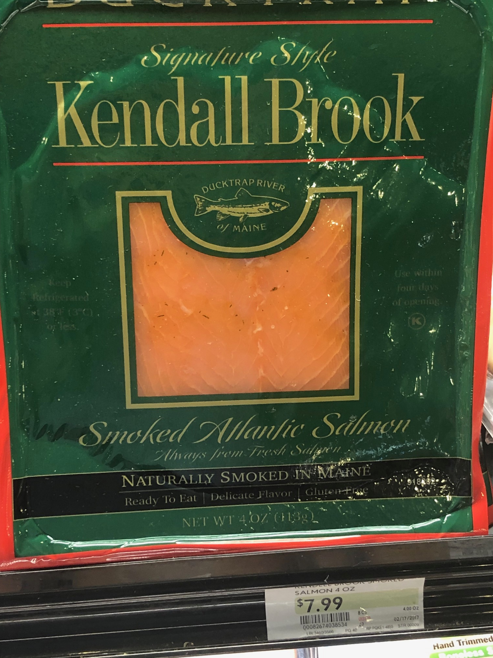
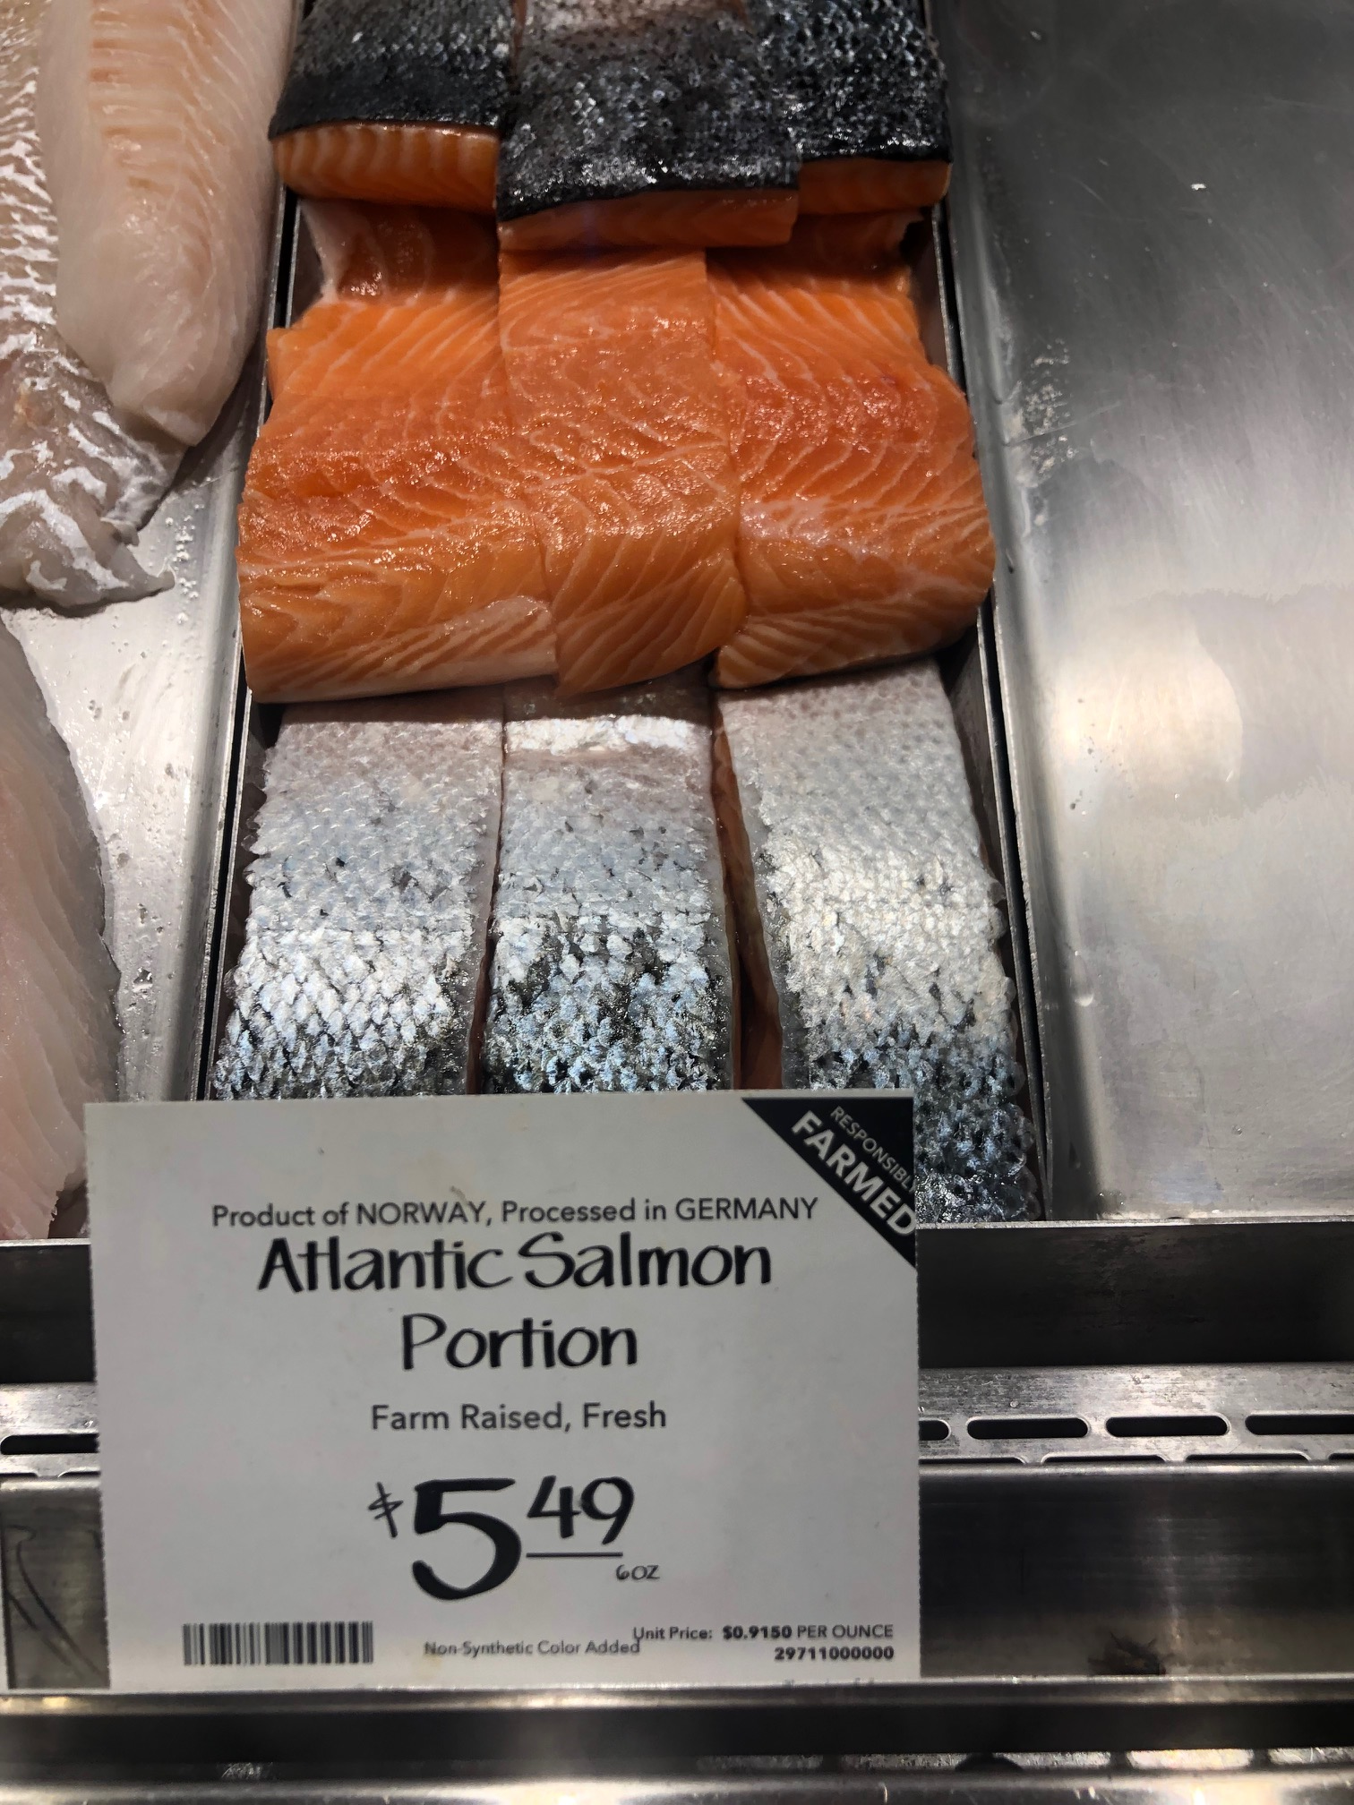
Notes:
Mye av problemet ligger i merking av fisk.
Eksempel fra vår fisk i butikkene til Whole Foods Market i USA.
Røykalaksen kan veldig fort oppfattes som en vill laks. Kanskje derfor vi har lyktes såpass mye i USA
WFM har sitt eget sporingssystem. Men det er avhengig av manuell inntasting av data, og dermed også veldig lett å jukse.

Slide 4
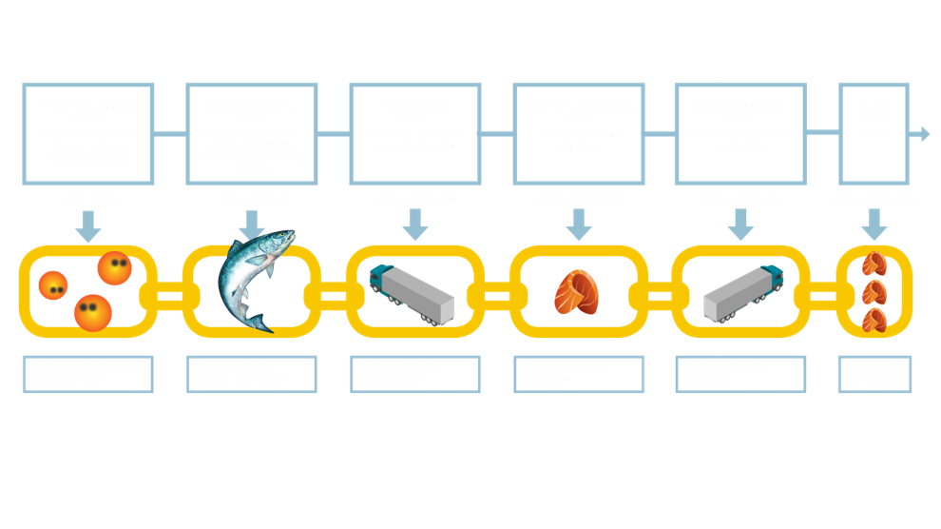
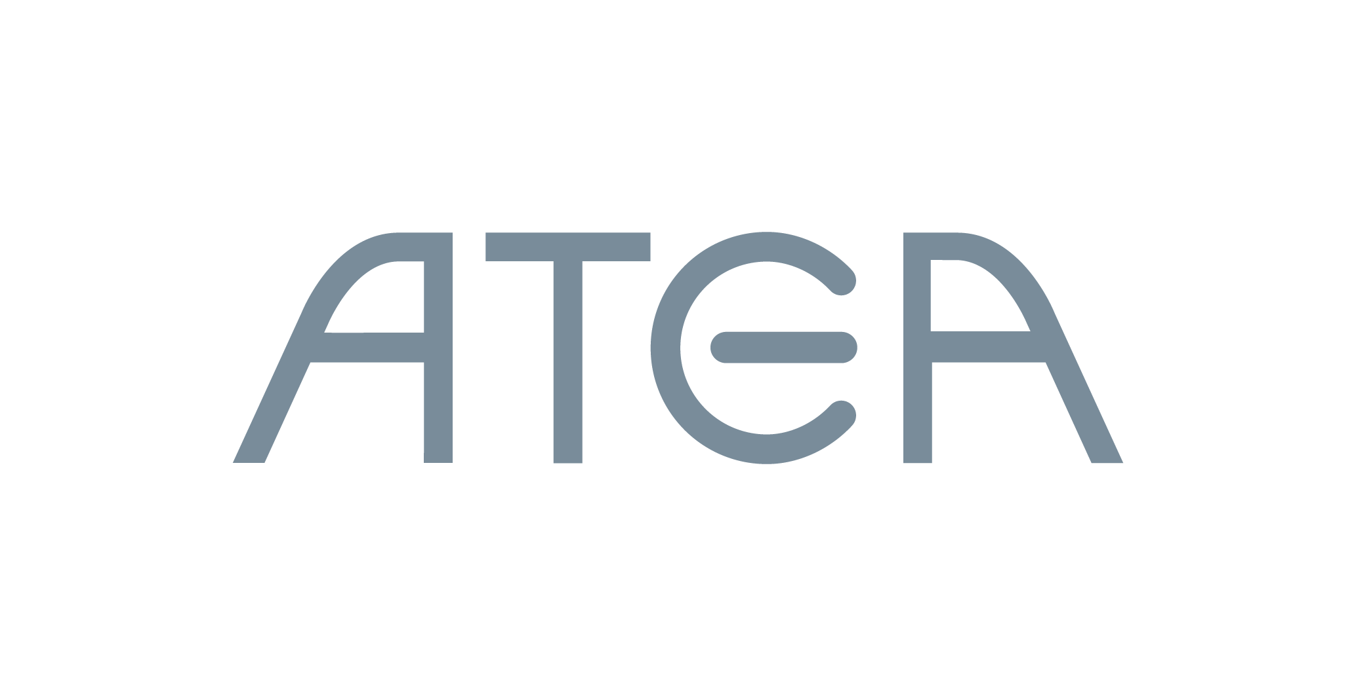
Genetikk & Egg
Produksjon
Transport
Viderforedling
Distribusjon
Salg
DATA: 43518
DATA: 43518-0
DATA: 43518-09
DATA: 43518-015
DATA: 43518-016
DATA: 43518-0120
Datainnsamling
Vannkvalitet, temperatur, helse
Slakting, vekt, metode
Transport, reisen, stopper, rute
Type materiale, vekt, temperatur
Distribusjon
Når varen ble lagt for salg
Notes:
Sikker. Distribuert kryptert database. Ønsker å dokumentere produksjon av fisk fra rogn og genetikk til den er på tallerken. Tilgang er rolle og regelstyrt. Du bestemmer hvem som skal ha tilgang til hvilken data.
Aktører i kjeden trenger tilgang til forskjellig data.
Forbruker får informasjon ved å skanne en QR kode på emballasjen.
BIOMAR
Mange aktører i en slik kjede og mye data. Utfordringer med å få data fra alle, ikke alle som har tenkt på deling av data. Hva som gjøres tilgjengelig for forbruker avgjøres av oss som produsent.

Slide 5
Notes:
Vi ønsker å gi kundene full åpenhet og sikkerhet når de kjøper fisk fra oss så er den sporbar gjennom hele kjeden til butikk.

Slide 6
Notes:
QR kode

Slide 7
Notes:
Så til slutt så får dere sjansen til å se hvordan det blir utseende.
For de av dere som tror dere må laste ned en app så tar dere feil. Ta opp kamera og hold opp mot denne som om dere skal ta bilde og da får dere en link i bilde som trykkes på og vipps så er dere inne på siden.
Skal funke på alle telefoner foruten dere som har valgt å dele all data med Kina, den telefonen kan trøbble litt

